Slide 1

PATIENTEN·VERFÜGUNG
einfach erklärt
www.ichbestimmeselbst.de
Informationen in Einfacher Sprache

Slide 2

Wer bin ich?
Mein Name ist
...
Betreuungsverein ...
  dort arbeiten Fach·leute
  erklärt Rechtlichen Betreuung
  berät betreute Menschen
  hilft ehrenamtlich rechtlichen Betreuern
  bietet Gespräche an
  erklärt Vorsorge·vollmacht und Patienten·verfügung
  führt selber rechtliche Betreuungen.
Hilft bei Fragen
  zu deinen Rechten
  wenn es Probleme gibt
  wenn du Unterstützung brauchst

Slide 3

PATIENTEN·VERFÜGUNG
in einfacher Sprache
Was sie ist – warum sie wichtig ist
www.ichbestimmeselbst.de
Notes:
Es gibt Situationen, in denen du nicht mehr selbst sagen kannst, was du möchtest.
Das kann passieren, wenn du sehr krank bist.
Oder wenn du einen schweren Unfall hattest.
Oder wenn du bewusstlos bist.
Manchmal kann auch eine starke Demenz dazu führen, dass du nicht mehr erklären kannst, was du willst.
In solchen Momenten ist eine Patienten·verfügung wichtig.
Denn darin steht, was dir wichtig ist und welche Behandlungen du möchtest oder nicht möchtest.
Eine Patienten·verfügung ist ein Papier, auf dem du aufschreibst, was du möchtest, wenn du einmal nicht mehr selbst sprechen kannst.
Du bestimmst darin, welche Behandlungen du möchtest und welche nicht.
Das ist wichtig, weil andere Menschen dann wissen, was dir wichtig ist.
Ärztinnen, Ärzte und deine Familie können sich danach richten.
So bleibt dein eigener Wille erhalten – auch in schweren Zeiten.

Slide 4

Warum dieses Thema wichtig ist
Ich kann vorher bestimmen, was mit mir passiert
  jeder Mensch kann krank werden
  ein Unfall kann passieren
  im Alter wird man schwächer
  viele Menschen möchten selbst bestimmen, was mit ihnen passiert
Eine Patienten·verfügung hilft mir,
damit andere wissen,
was ich will,
wenn ich es selbst nicht mehr sagen kann.
www.ichbestimmeselbst.de
Notes:
Es gibt Situationen, in denen du nicht mehr selbst sagen kannst, was du möchtest.
Das kann passieren, wenn du sehr krank bist.
Oder wenn du einen schweren Unfall hattest.
Oder wenn du bewusstlos bist.
Manchmal kann auch eine starke Demenz dazu führen, dass du nicht mehr erklären kannst, was du willst.
In solchen Momenten ist eine Patienten·verfügung wichtig.
Denn darin steht, was dir wichtig ist und welche Behandlungen du möchtest oder nicht möchtest.

Slide 5
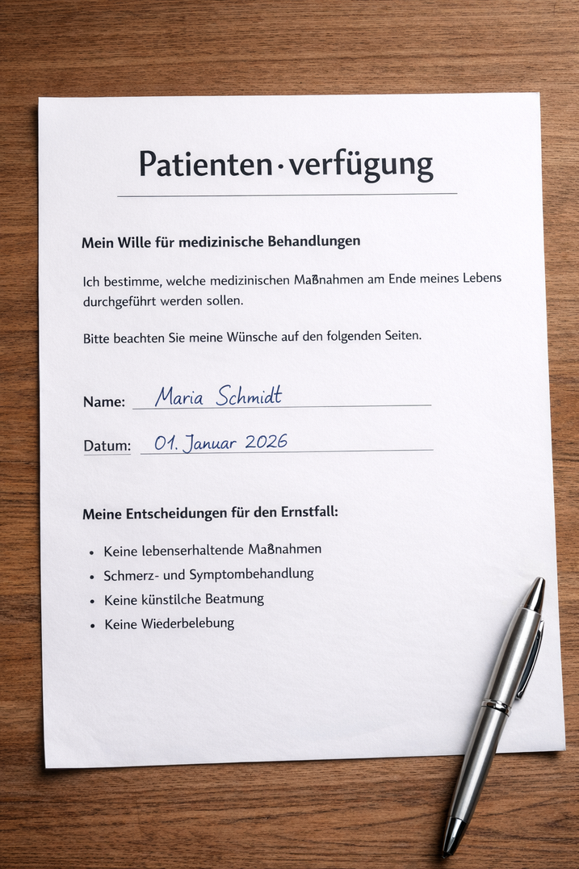

WAS
ist eine Patienten·verfügung?
  ein Blatt Papier
  Du schreibst auf, was Ärzt·innen tun dürfen
  Du schreibst auf, was Ärzt·innen nicht tun dürfen
  gilt, wenn du nicht mehr sprechen kannst
  Du musst über 18 Jahre alt sein
  Du unterschreibst selbst
www.ichbestimmeselbst.de
Deine Wünsche sind wichtig!
Notes:
Worum geht es?
Eine Patienten·verfügung ist ein Papier, auf dem du aufschreibst, was du möchtest, wenn du einmal nicht mehr selbst sprechen kannst.
Du bestimmst darin, welche medizinischen Behandlungen du möchtest und welche nicht.
Du musst über 18 Jahre alt sein.
Und du musst selbst selbst unterschreiben.
Das ist wichtig, weil andere Menschen dann wissen, was dir wichtig ist.
Ärztinnen, Ärzte und deine Familie können sich danach richten.
Mit einer Patienten·verfügung sage ich: Das ist mein Wille!

Slide 6
WAS
steht auf der Patienten·verfügung?
  mein Name
  mein Geburtsdatum
  das Datum der Unterschrift
  meine Wünsche zu Behandlungen
www.ichbestimmeselbst.de
Deine Wünsche sind wichtig!
Notes:
Was steht auf der Patienten·verfügung?
In einer Patienten·verfügung steht mein Wille.
Darin schreibe ich,
welche medizinischen Behandlungen ich möchte.
Und welche Behandlungen ich nicht möchte.
In der Patienten·verfügung stehen auch:
mein Name und wann ich geboren bin.
Auch der Tag an dem ich unterschreibe.
So ist klar:
Das ist meine Entscheidung.
Hinweis:
Es gibt verschiedene Formulare und Informationsbroschüren in Einfacher und Leichter Sprache.
Damit ist manches einfacher.

Slide 7

SELBST·BESTIMMUNG
Selbst·bestimmung heißt:
Ich entscheide
  über mein eigenes Leben.
Ich sage
  was ich will und
  was ich nicht will.
Ich treffe Entscheidungen
  allein
  oder mit Unterstützung.
www.ichbestimmeselbst.de
Bildrechte: AST Rechtliche Betreuung DCV, SkF, SKM
Notes:
Selbst·bestimmung bedeutet: Du entscheidest über dein Leben.
Du entscheidest über deinen Körper.
Und du sagst, was dir wichtig ist.
Niemand darf einfach für dich bestimmen.
Auch Ärzt·innen, deine Familie oder eine rechtliche Betreuung
müssen deinen Willen beachten.
Mit einer Patienten·verfügung kannst du klar aufschreiben,
was du möchtest und was du nicht möchtest.
So bleibt dein eigener Wille stark –
auch in Zeiten, in denen du vielleicht nicht mehr sprechen kannst.

Slide 8
Warum eine Patienten·verfügung?
Auch mit Rechtlicher Betreuung
habe ich viele Rechte.
  Ich entscheide selbst - auch über meinen Körper.
  Eine Patienten·verfügung zeigt klar, was ich möchte.
  Auch wenn ich es selbst nicht mehr sagen kann.
www.ichbestimmeselbst.de
Meine Wünsche sind sehr wichtig.
Bildrechte: AST Rechtliche Betreuung DCV, SkF, SKM
Notes:
Auch wenn du eine rechtliche Betreuung hast, hast du viele Rechte.
Du darfst weiter selbst entscheiden, was mit deinem Körper passiert.
Du darfst sagen, was du möchtest und was du nicht möchtest
Rechtlich Betreuende unterstützen dich, damit deine Wünsche gehört werden.
Sie sollen dir helfen – nicht für dich bestimmen.

Slide 9


Was ist eine rechtliche Betreuerin?
Eine rechtliche Betreuerin
oder ein rechtlicher Betreuer
ist eine Unterstützungs·person.
Sie oder er hilft
  schwierige Dinge zu verstehen
  und gute Entscheidungen zu treffen
  durch Begleitung
  oder Vertretung (auf Wunsch)
Sie oder er darf nur das tun,
was wirklich nötig ist –
und nur in den Bereichen,
in denen Unterstützung gebraucht wird.
Alle Entscheidungen werden gemeinsam besprochen.
www.ichbestimmeselbst.de
Notes:
Eine rechtliche Betreuerin oder ein rechtlicher Betreuer ist eine Person, die dich unterstützt.
Sie hilft dir dabei, schwierige Dinge besser zu verstehen.
Und sie hilft dir, gute Entscheidungen zu treffen.
Die Betreuung kann dich begleiten.
Und wenn du es möchtest, kann sie dich auch vertreten.
Aber sie darf nur das tun, was wirklich nötig ist.
Und nur in den Bereichen, in denen du Unterstützung brauchst.
Wichtig ist: Alle Entscheidungen werden gemeinsam besprochen.
Dein Wille ist immer sehr wichtig.
Die Betreuung soll dir helfen – nicht für dich bestimmen

Slide 10
§ 1821 BGB
Die betreute Person steht im Mittelpunkt.
Das bedeutet
  meine Wünsche zählen
  mein Wille ist wichtig
  meine Selbst·ständigkeit soll erhalten bleiben
www.ichbestimmeselbst.de
Ich bekomme Hilfe
damit ich Dinge allein machen kann.
Vertretung nur,
wenn es nötig ist.
Notes:
Es gibt einen wichtigen Satz im Bürgerlichen Gesetzbuch.
Er heißt § 1821 BGB.
Er sagt: In der Rechtlichen Betreuung ist wichtig, was die betreute Person möchte.
Alle müssen sich daran halten.

Slide 11
WANN BRAUCHE ICH DIE PATIENTEN·VERFÜGUNG?
Ein Papier für eine besondere Situation.
Sie gilt, wenn
  ich sterbens·krank bin
  ich einen Unfall hatte
  mein Gehirn sehr kaputt ist
  ich dement bist und nicht mehr denken kannst
  wenn Ärzt*innen mich nicht fragen können
www.ichbestimmeselbst.de
Wichtig
Solange du selbst sprechen kannst,
entscheidest du immer selbst.
Notes:
Zur Erinnerung
Eine Patienten·verfügung gilt nur in einer besonderen Situation.
Sie gilt dann, wenn du deinen Willen nicht mehr selbst sagen kannst.
Zum Beispiel nach einem schweren Unfall, bei einer schweren Krankheit
oder wenn du bewusstlos bist.
Solange du selbst sprechen kannst, entscheidest du immer selbst.
Dann brauchst du die Patienten·verfügung nicht.
Erst wenn du nicht mehr sagen kannst, was du möchtest,
schauen Ärzt·innen in deine Patienten·verfügung.
Dort steht dann: Das ist dein Wille.
Und genau danach sollen sie handeln.

Slide 12
PATIENTEN·VERFÜGUNG
in einfacher Sprache
Was kann ich entscheiden?
www.ichbestimmeselbst.de
Notes:
Wir erinnern uns:
Manchmal kannst du nicht mehr selbst sagen, was du möchtest.
Zum Beispiel nach einem Unfall, bei schwerer Krankheit
oder wenn du bewusstlos bist.
Dann ist eine Patienten·verfügung wichtig.
Darin steht, welche Behandlungen du möchtest
und welche nicht.
So wissen Ärztinnen, Ärzte und deine Familie,
was dir wichtig ist.
Dein Wille bleibt erhalten — auch in schweren Zeiten.

Slide 13

Linderung
Du kannst wählen
  Mund·pflege
  Medikamente gegen Schmerzen
  Medikamente gegen Angst
  Medikamente gegen Unruhe
  Medikamente gegen Atem·not
  Medikamente gegen Übelkeit
Wichtig
Manche Medikamente können das Leben verkürzen.
www.ichbestimmeselbst.de
Notes:
Bei einer Patienten·verfügung geht es auch darum, wie du in schweren Zeiten versorgt werden möchtest.
Du kannst entscheiden, welche Hilfe dir gut tut und was du brauchst, um weniger Schmerzen oder Angst zu haben.
Du kannst zum Beispiel sagen, ob du Mund·pflege möchtest.
Du kannst entscheiden, ob du Medikamente gegen Schmerzen möchtest.
Oder Medikamente gegen Angst, gegen Unruhe, gegen Atem·not oder gegen Übelkeit.
Diese Entscheidungen gehören zu deiner Pflege.
Sie sollen dir helfen, dich wohler zu fühlen.
Und du bestimmst selbst, was dir wichtig ist.

Slide 14
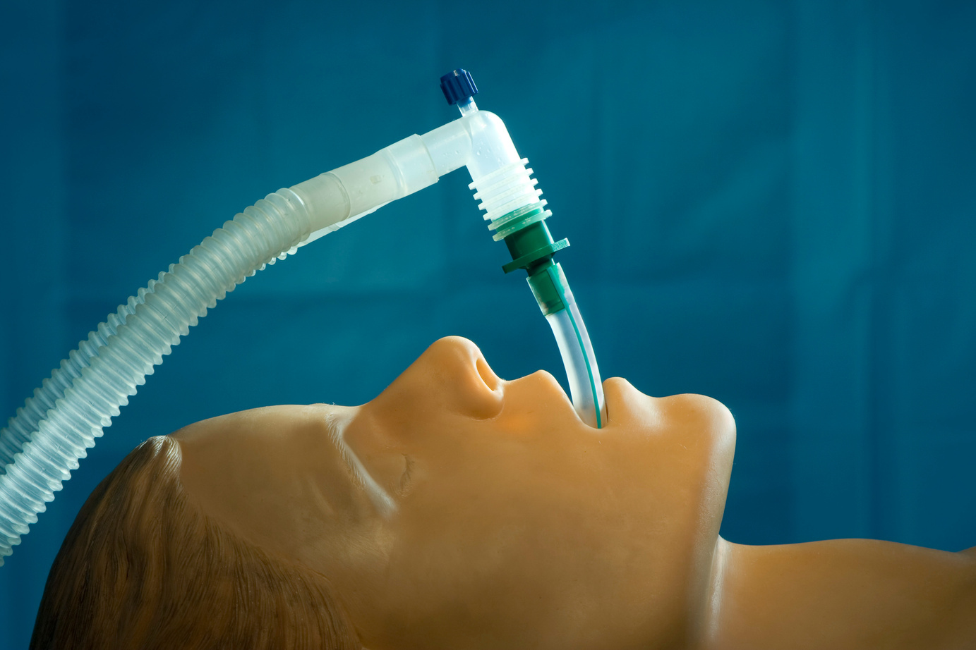

BE·ATMUNG
damit du gut Luft bekommst
  Eine Maschine hilft beim Atmen
  Ein Schlauch kommt in die Luft·röhre
  Die Maschine macht nicht gesund
www.ichbestimmeselbst.de
Notes:
Manchmal können Menschen nicht mehr gut alleine atmen.
Dann kann eine Maschine helfen.
Diese Maschine heißt Beatmung.
Die Beatmung gibt deinem Körper Luft.
Sie kann für kurze Zeit helfen.
Manchmal hilft sie auch länger.
Wichtig ist: Du darfst selbst entscheiden,
ob du eine Beatmung möchtest oder nicht.
In deiner Patienten·verfügung kannst du genau aufschreiben,
was dir wichtig ist.
So wissen Ärzt·innen später, was dein eigener Wille ist.

Slide 15
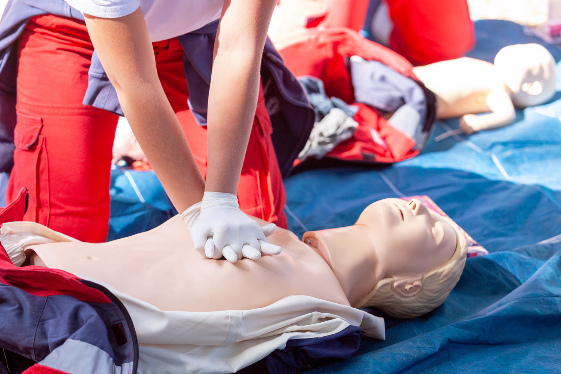
WIEDER·BELEBUNG
wenn dein Herz stehen bleibt
  Ärzt·innen drücken auf den Brust·korb
  oder geben Strom·stöße
www.ichbestimmeselbst.de
Notes:
Wenn dein Herz stehen bleibt, versuchen Ärzt·innen, dich zu retten.
Das nennt man Wieder·belebung.
Bei der Wieder·belebung drücken Ärzt·innen fest auf deinen Brust·korb.
So bringen sie dein Herz wieder in Bewegung.
Manchmal geben sie auch Strom·stöße.
Diese Strom·stöße sollen helfen, dass dein Herz wieder richtig schlägt.
Du kannst in deiner Patienten·verfügung aufschreiben,
ob du eine Wieder·belebung möchtest oder nicht.
So wissen Ärzt·innen später genau, was dein Wille ist.

Slide 16
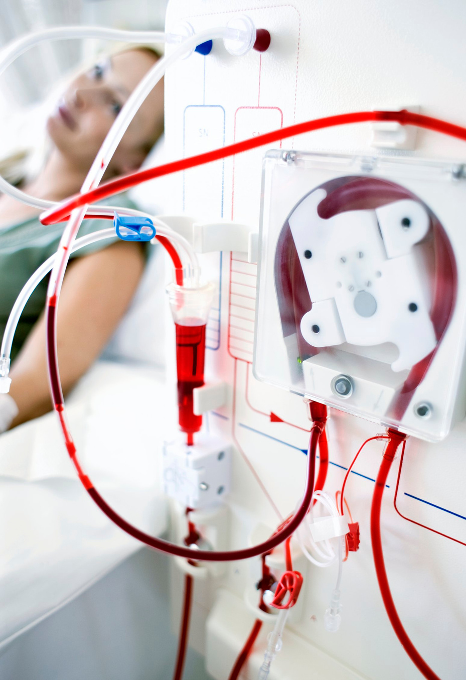
BLUT·WÄSCHE
Dein Blut wird gereinigt.
  Eine Maschine macht dein Blut sauber.
  Zum Beispiel: Wenn die Nieren nicht mehr arbeiten.
  Das Blut wird durch Schläuche in die Maschine geleitet und sauber gemacht.
  Dann kommt das Blut wieder in deine Adern.
www.ichbestimmeselbst.de
Notes:
Manchmal schaffen es die Nieren nicht mehr, das Blut sauber zu machen.
Die Nieren sind wichtig, weil sie schädliche Stoffe aus dem Blut herausfiltern.
Wenn sie das nicht mehr können, wird der Körper krank und sehr schwach.
Bei der Blut·wäsche übernimmt eine Maschine diese Arbeit.
Das Blut fließt durch Schläuche in die Maschine hinein.
Dort wird es gereinigt und kommt dann wieder zurück in den Körper.
Die Behandlung kann helfen, das Leben zu verlängern, macht aber nicht gesund.
In der Patienten·verfügung kann jeder Mensch selbst entscheiden, ob er diese Behandlung möchte, wenn er sehr krank ist und nicht mehr selbst entscheiden kann.

Slide 17
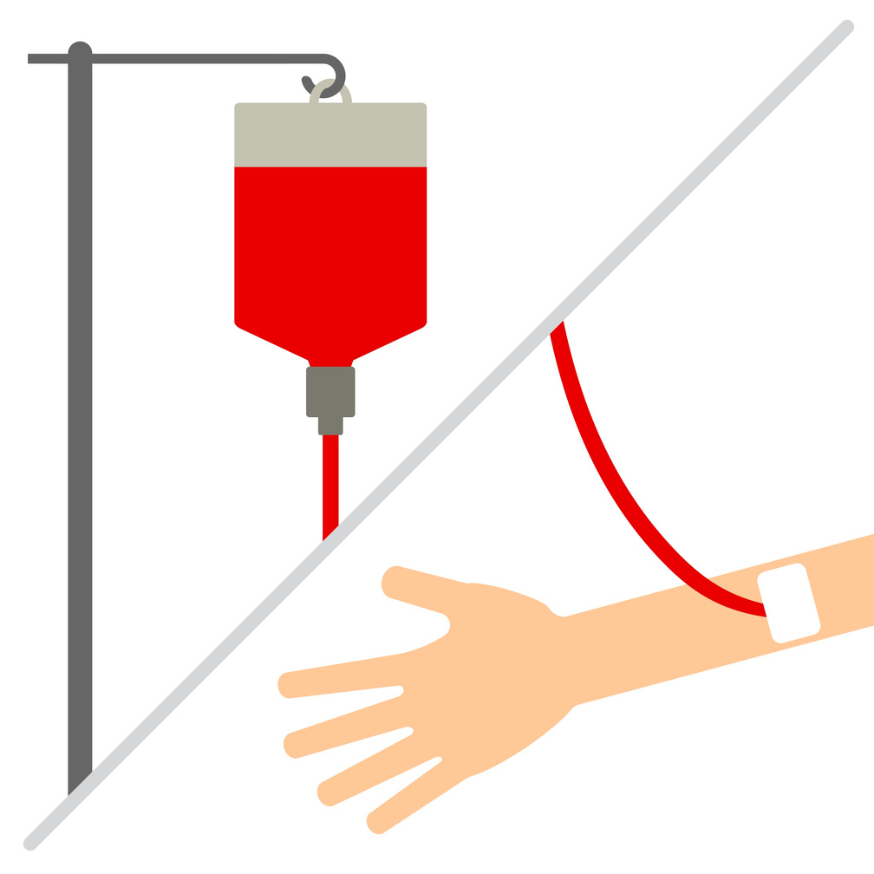
BLUT·ÜBERTRAGUNG
Du bekommst Blut von einem anderen Menschen.
  Das Blut fließt über eine Nadel und einen Schlauch in deinen Arm.
  Die Blut·übertragung hilft, wenn du zu wenig eigenes Blut hast, zum Beispiel nach einer Verletzung oder Krankheit.
www.ichbestimmeselbst.de
Notes:
Manchmal verliert ein Mensch sehr viel Blut.
Das kann durch eine Krankheit passieren oder durch eine Verletzung.
Wenn der Körper dann zu wenig eigenes Blut hat, wird er schwach und kann nicht mehr gut arbeiten.
In so einer Situation kann eine Blut·übertragung helfen.
Das bedeutet:
Ein anderer Mensch hat Blut gespendet. Dieses Blut wird über eine Nadel und einen Schlauch langsam in den Arm gegeben.
Das fremde Blut mischt sich mit dem eigenen Blut und unterstützt den Körper.
Eine Blut·übertragung kann Leben retten.
Aber sie ist eine Entscheidung, die jeder Mensch für sich selbst treffen darf.
In der Patienten·verfügung kann man deshalb ankreuzen, ob man eine Blut·übertragung möchte oder nicht,
wenn man sehr krank ist und nicht mehr selbst entscheiden kann.

Slide 18

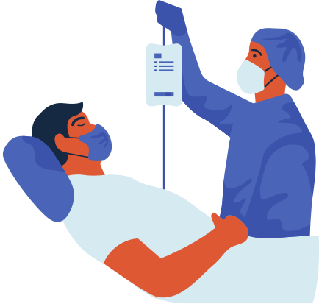
TRINKEN
wenn du nicht mehr alleine trinken kannst
Wasser über Schlauch
in die Ader
Kein Wasser
Nur wenig Wasser
(Arzt entscheidet)
www.ichbestimmeselbst.de
Notes:
Wenn Menschen sehr krank sind oder bald sterben,
können sie oft nicht mehr selbst trinken.
Dann muss entschieden werden,
ob sie Wasser über einen Schlauch bekommen sollen oder nicht.
Du kannst sagen, wie du es haben möchtest.
Bild wechseln

Slide 19



ESSEN
wenn du nicht mehr alleine essen kannst
Künstliche Ernährung über Schlauch in den Magen
Keine künstliche Ernährung
www.ichbestimmeselbst.de
Du entscheidest!
Notes:
Wenn Menschen sehr krank sind oder bald sterben, können sie oft nicht mehr selbst essen. Dann muss entschieden werden, ob sie künstlich über einen Schlauch ernährt werden sollen oder nicht.

Slide 20
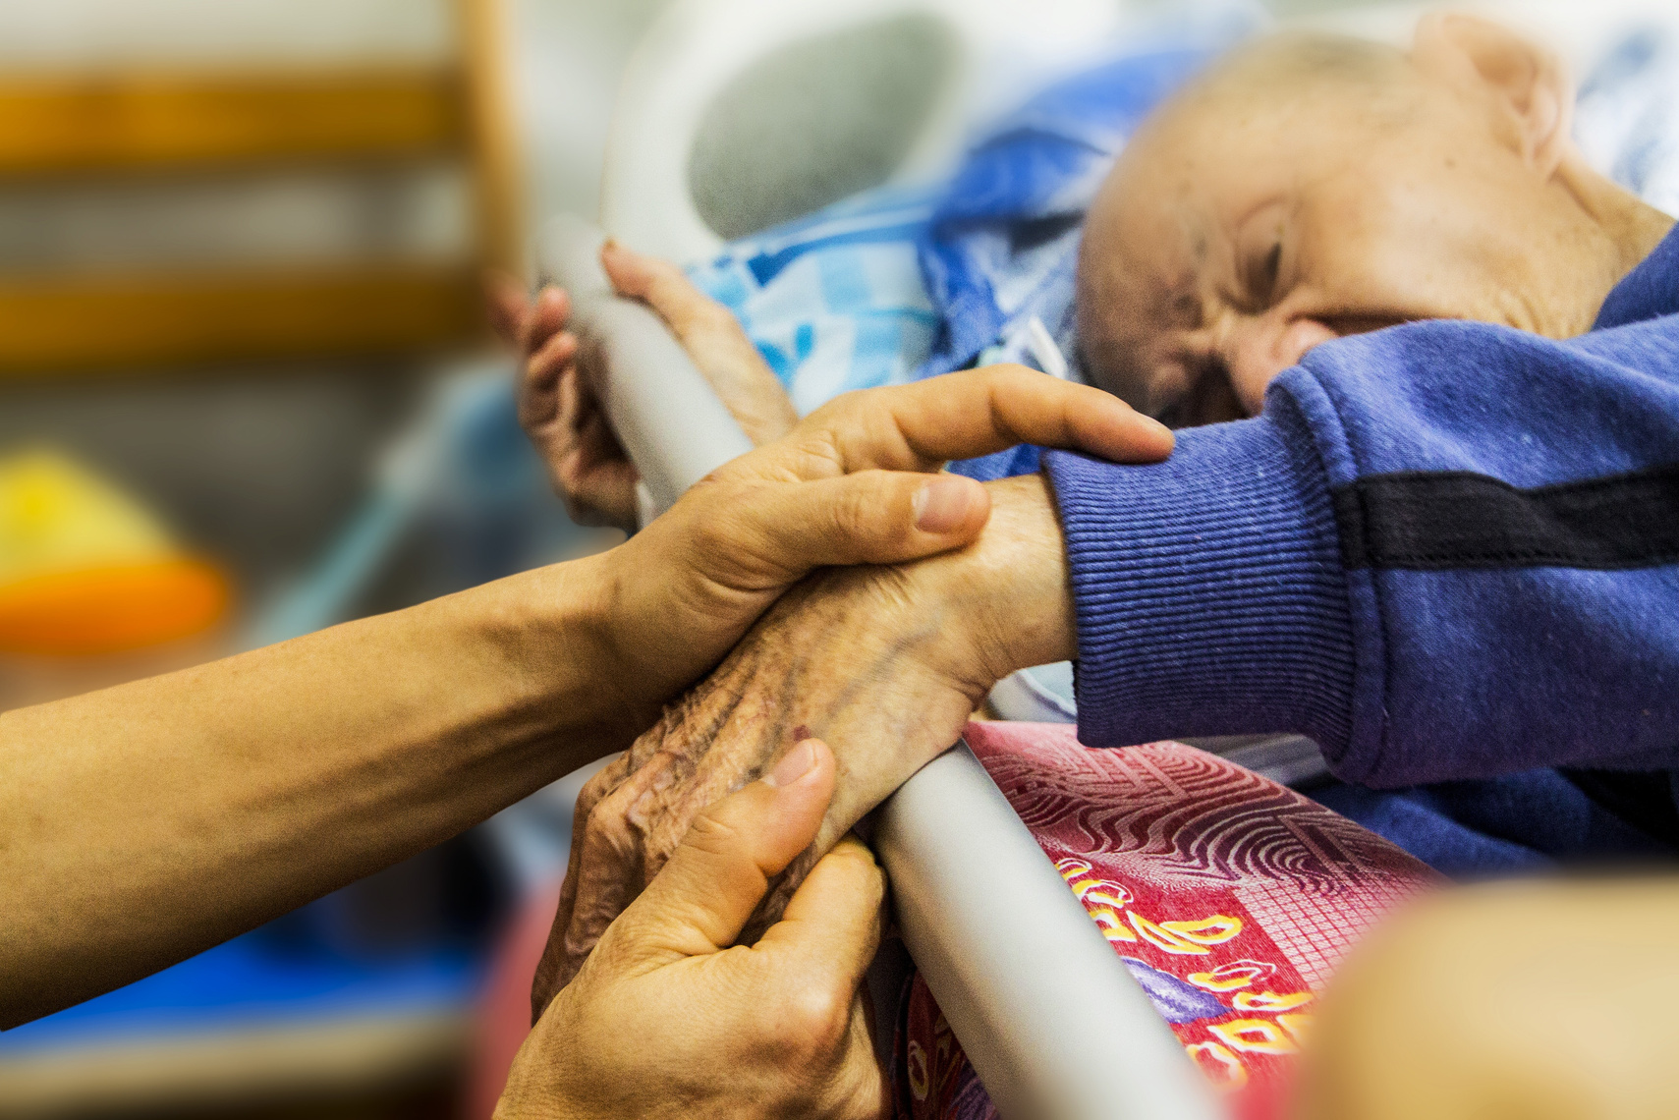
BEGLEITUNG BEIM STERBEN
du entscheidest
Ich möchte eine oder einen ...
  Pfarrerin oder eine Pfarrer
  Person aus dem Hospiz
  religiöse Begleiterin aus einem Gebets·haus
  vertrauter Mensch aus der Familie
  Freund oder eine Freundin
  Jemand, der einfach da ist und Ruhe gibt
www.ichbestimmeselbst.de
Du darfst auch entscheiden, das niemand da sein soll!
Notes:
Am Ende des Lebens ist es vielen Menschen wichtig, nicht allein zu sein. Manche wünschen sich jemanden, der ihnen Ruhe gibt, Trost spendet oder einfach da ist. In der Patienten·verfügung kannst du festlegen, wer dich in dieser Zeit begleiten soll.

Slide 21

VORSORGE·VOLLMACHT
Ein Blatt Papier
Darauf steht ...
  WER darf Dinge für dich regeln
  zum Beispiel:
    dein Wohnung kündigen
    Anträge ausfüllen
  Gilt, wenn du selbst nicht entscheiden kannst.
Vorsorge·
vollmacht
www.ichbestimmeselbst.de
Du trägst die Person ein.
Dieser Person sollst du vertrauen.
Notes:
Eine Vorsorge·vollmacht ist ein Blatt Papier.
Darauf steht, wer Dinge für mich regeln darf, wenn ich es selbst nicht mehr kann.
(„Darauf steht geschrieben, wer Sachen für Sie regeln darf.“)
Die Person darf zum Beispiel:
mein Telefon abmelden, meine Wohnung kündigen oder andere wichtige Dinge erledigen.
(„Wer darf Ihr Telefon abmelden? Wer darf Ihre Wohnung kündigen?“)
Die Vorsorge·vollmacht gilt auch, wenn ich nicht sterbens·krank bin.
Sie gilt immer dann, wenn ich meine Angelegenheiten nicht mehr selbst regeln kann.

Slide 22

BETREUUNGS·VERFÜGUNG
Ein Blatt Papier
Darauf steht ...
  Du bestimmst, wer deine rechtliche Betreuerin oder Betreuer werden soll
  Für Geld·sachen, Gesundheits·sachen oder Wohnen
  ein Brief von dir an das Amtsgericht
www.ichbestimmeselbst.de
Du trägst die Person ein.
Dieser Person sollst du vertrauen.
Notes:
Manche Menschen können bestimmte Dinge im Leben nicht mehr allein regeln.
Das kann zum Beispiel Geld betreffen, die Gesundheit oder das Wohnen.
Und sie haben keine Vorsorgevollmacht oder möchten das eine rechtliche Betreuer oder einen rechtlichen Betreuer, bei diesen Aufgaben hilft.
Eine Betreuungs·verfügung ist wie ein Brief von dir an das Amts·gericht.
Darin steht, wen du dir als Betreuer oder Betreuerin wünschst.
So wie die Vorsorge·vollmacht ein Blatt Papier ist, auf dem steht, wer Dinge für dich regeln darf.
Das ist wichtig, weil du so eine Person auswählen kannst, der du vertraust.
Das Gericht versucht dann, diesen Wunsch zu erfüllen.
Die Betreuungs·verfügung gilt für Situationen, in denen du Unterstützung brauchst – nicht nur, wenn du schwer krank bist.
Sie hilft dabei, dass deine Wünsche und deine Vorstellungen respektiert werden.
Hinweis
Es gibt eine hilfreiche Broschüre bei
Die Senatorin für Soziales,
Jugend, Frauen, Integration und Sport
Überörtliche Betreuungsbehörde
Bahnhofsplatz 29
28195 Bremen

